Slide 1
Si ifra i 2022 (status per 23.11.2022)

Slide 2
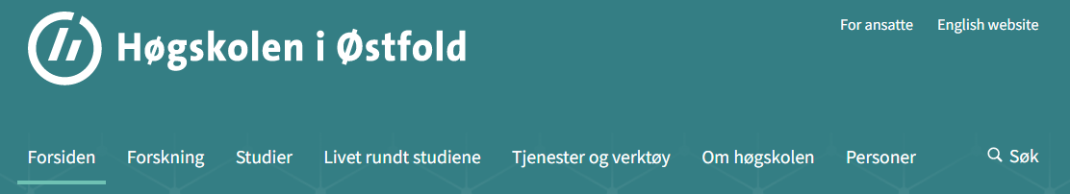
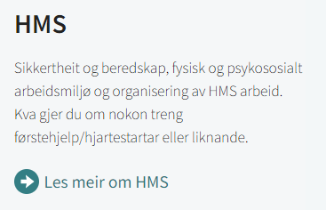
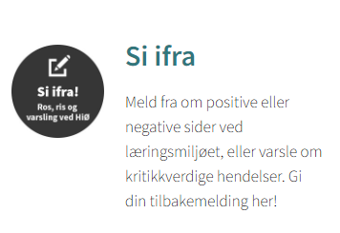
Si ifra på hjemmesiden

Slide 3
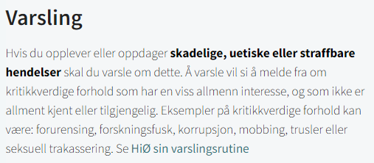
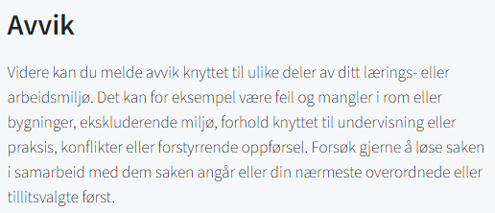
Både varsel og avvik

Slide 4
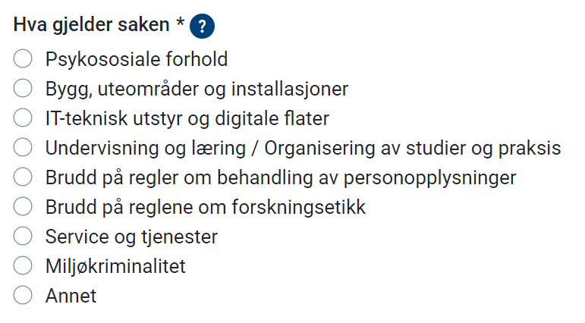
Sakene deles i ulike kategorier
Til seksjon for eiendomstjenester
På e-post til IT-vakta
Til forskningsenheten
Øvrige skjemaer blir sendt til HR,
altså Si ifra-teamet.

Slide 5
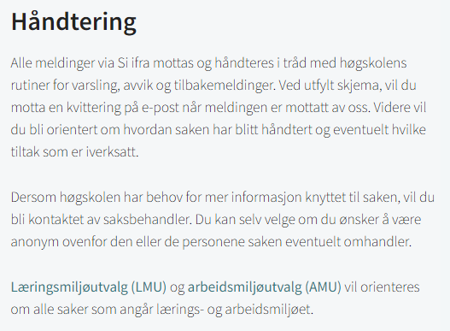
Behandling av Si ifra saker
Alle skjemaer med unntak av «IT-teknisk utstyr og digitale flater», går inn i høgskolens sak- og arkivsystem (p360).
Si ifra-teamet sender saken videre til rett dekan/avdelingsleder.
  Si ifra- teamet:
    HMS-rådgiver
    Kvalitetsrådgiver
    Personvernrådgiver
    Sikkerhets- og beredskapsrådgiver
Når saken er ferdigbehandlet, skal varsler får beskjed.

Slide 6
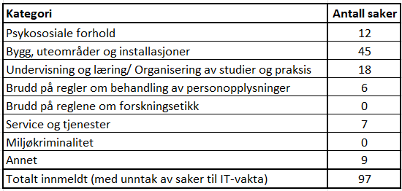
Si ifra-saker 01.01.2022 – 23.11.2022
Saker er innmeldt
både av ansatte og
studenter.
Saker kan være meldt
inn i «feil» kategori.

Slide 7
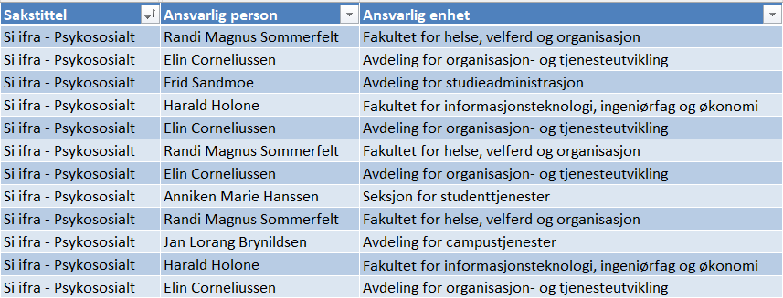
Si ifra-saker 01.01.2022 – 23.11.2022
Psykososiale forhold

Slide 8
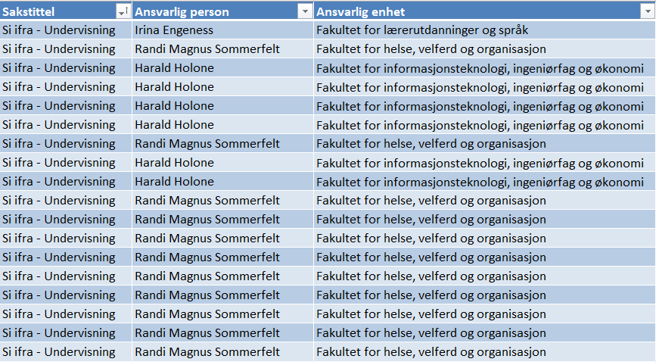
Si ifra-saker 01.01.2022 – 23.11.2022
Undervisning og læring/ Organisering av studier og praksis

Slide 9
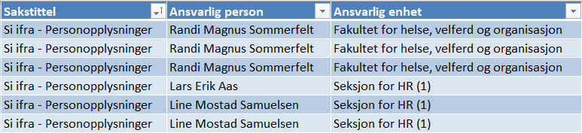
Si ifra-saker 01.01.2022 – 23.11.2022
Brudd på regler om behandling av personopplysninger

Slide 10
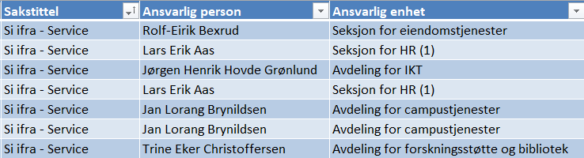
Si ifra-saker 01.01.2022 – 23.11.2022
Service og tjenester

Slide 11
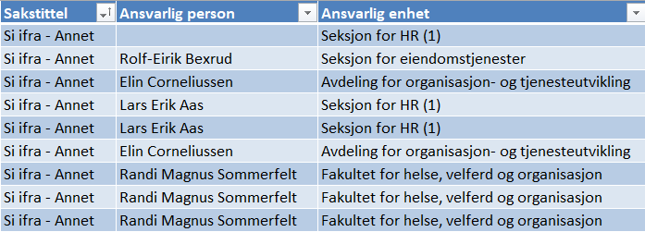
Si ifra-saker 01.01.2022 – 23.11.2022
Annet

Slide 12

Si ifra-saker rapporteres i Fakultetenes kvalitetsrapporter
Fakultetenes kvalitetsrapporter for 2022 skal være ferdig 20. januar 2023.
Under kvalitetsområdet «Læringsmiljøkvalitet» omtales sakene som har kommet til fakultetet og hvordan de er fulgt opp.
Eks. fra HVO sin rapport for 2021:

